Slide 1

Academy
Analyse de données de systèmes éducatifs

Slide 2
PLAN
Cadre
Présentation du jeu de données
Validation du jeu de données
Pré-analyse exploratoire
Recommandations
Questions - Réponses

Slide 3

CADre
Cours niveau lycée et université en ligne
Quels sont les pays avec un fort potentiel de clients pour les services de l’entreprise?
Pour chacun de ces pays, quelle sera l’évolution de ce potentiel de clients ?
Dans quels pays l'entreprise doit-elle opérer en priorité ?

Slide 4
Présentation des données

Slide 5


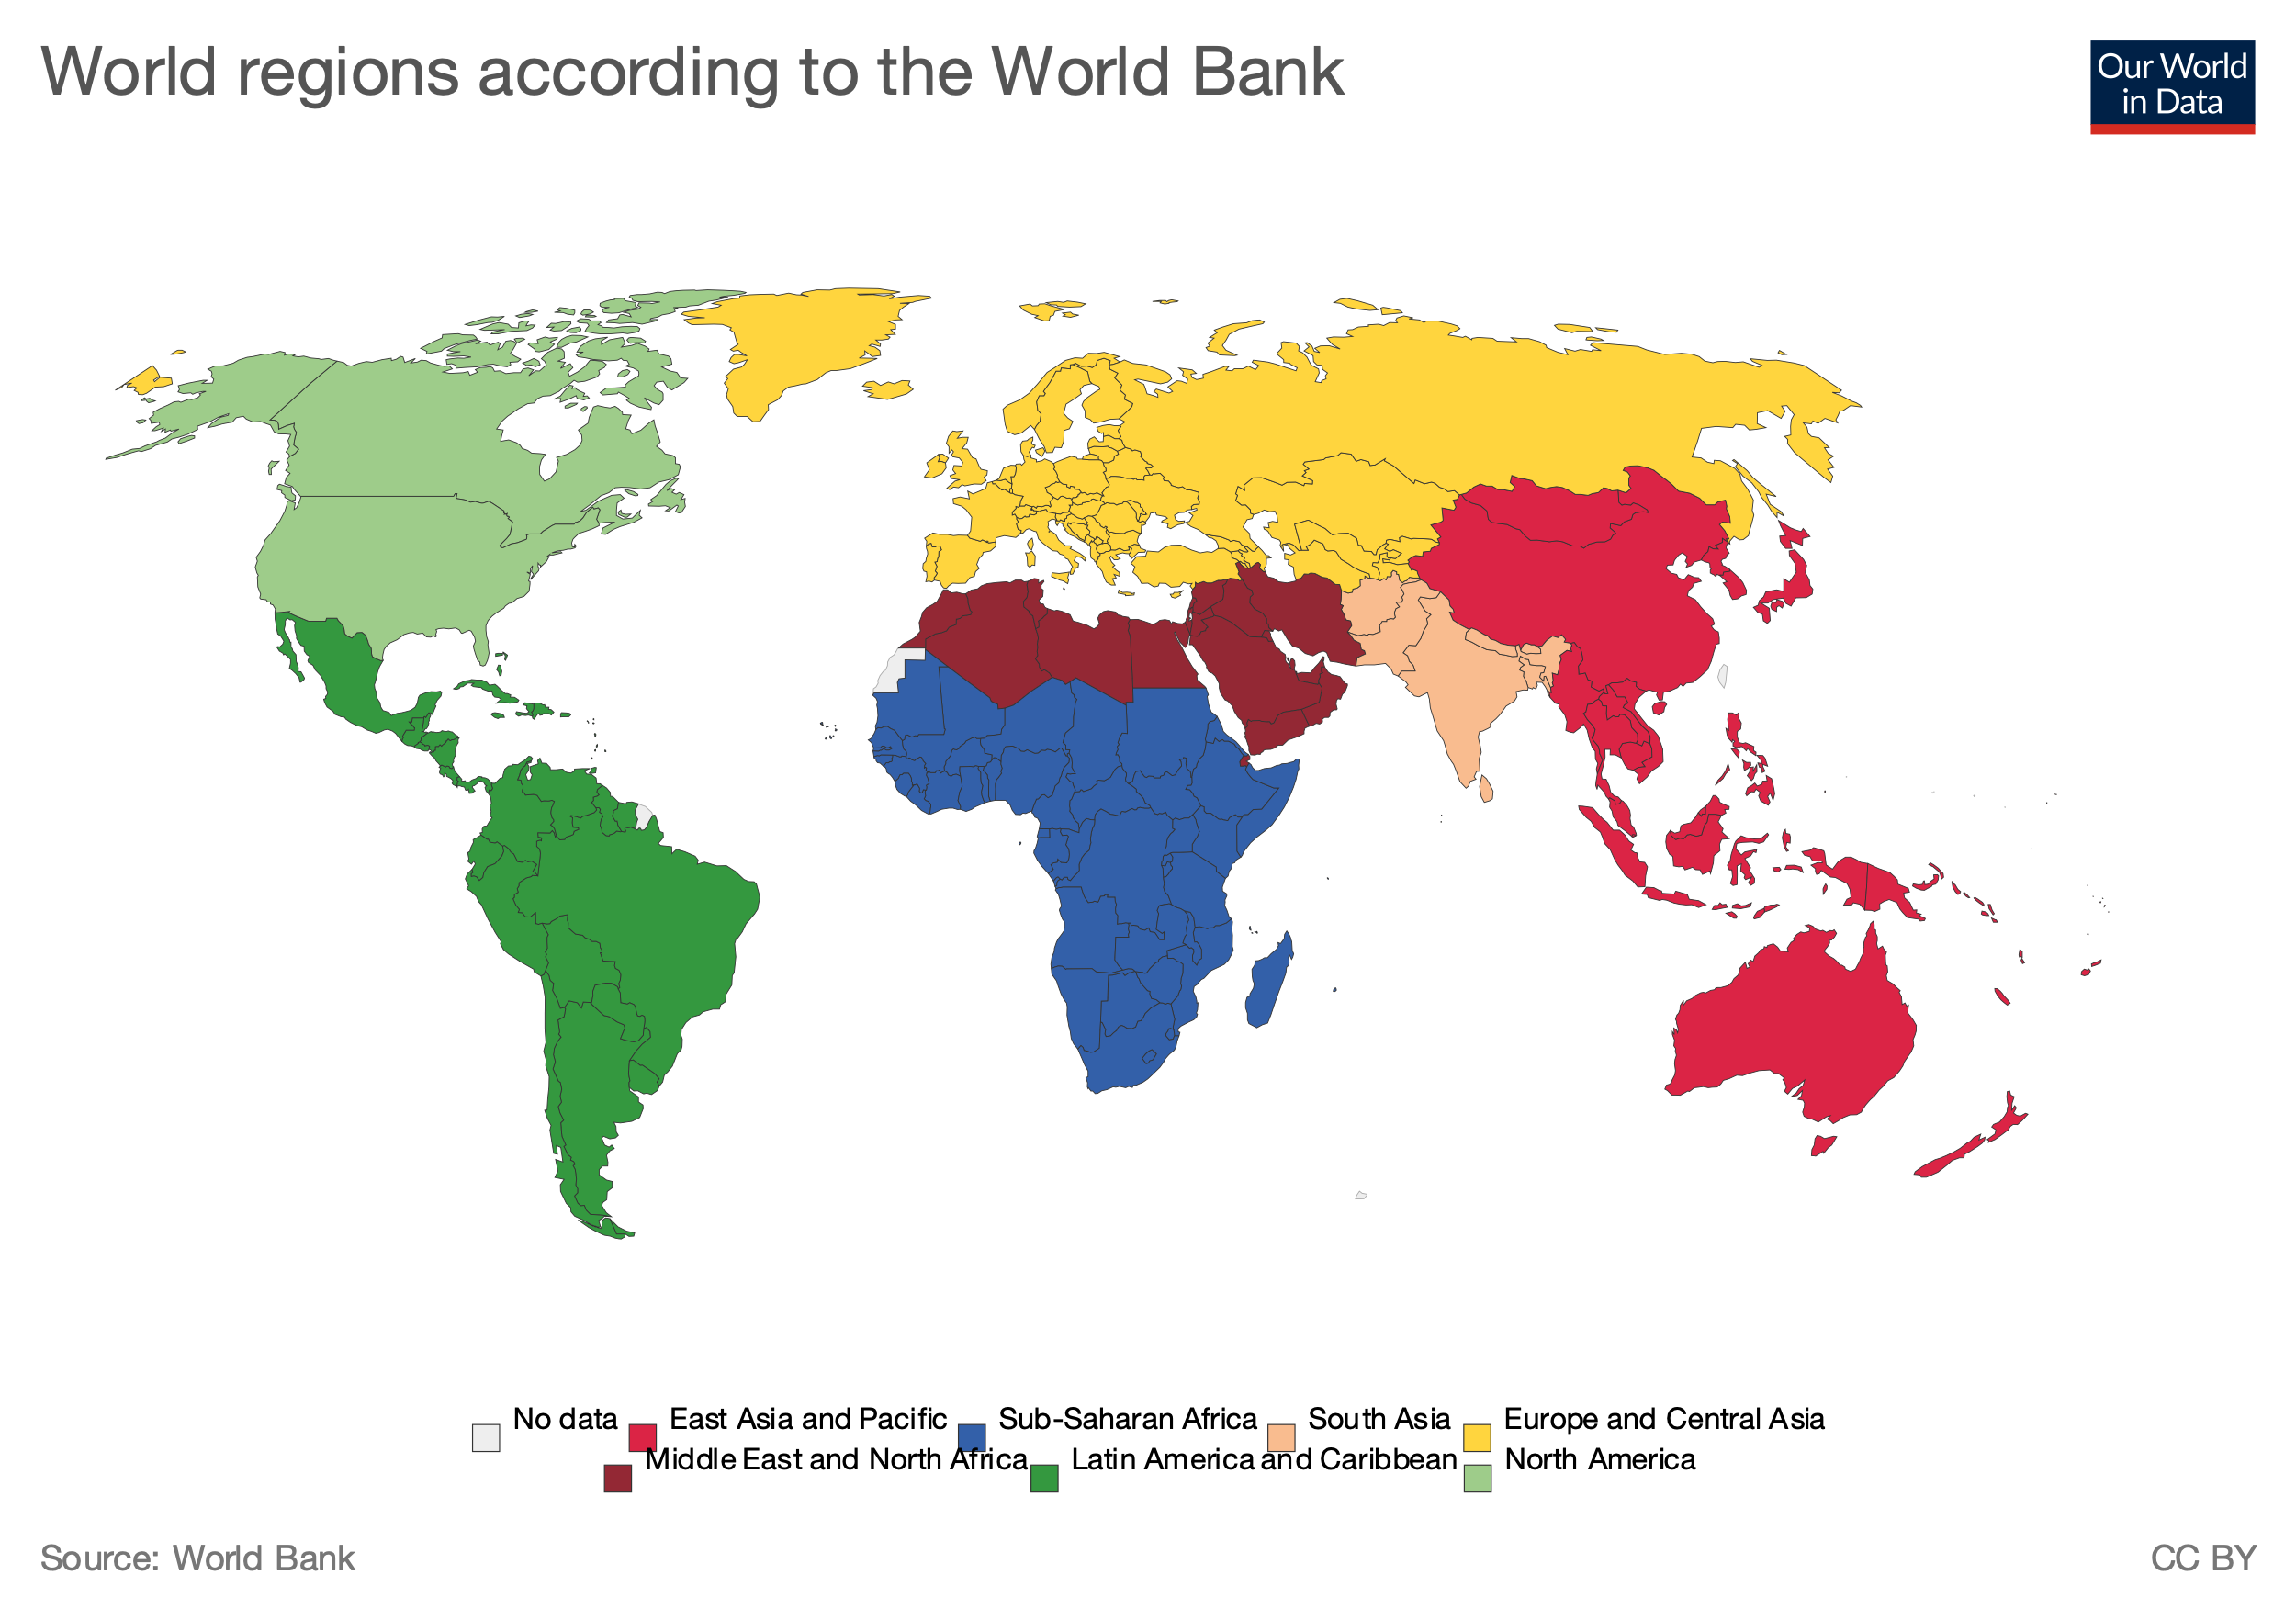
Source
PRÉSENTATION DES DONNÉES
Mise à disposition par la Banque Mondiale de leur base de données “EdStats All Indicator Query” sur le thème de l’éducation :
3665 indicateurs
répartis sur 37 catégories
couvrant les 7 zones géographiques du globe
Sofia CHEVROLAT

Slide 6
Description
PRÉSENTATION DES DONNÉES
FICHIER | NB DE LIGNES | NB DE COLONNES | DESCRIPTION
EdStatsData | 886930 | 70 | Données globales
EdStatsSeries | 3665 | 21 | Détail des indicateurs
EdStatsCountry | 241 | 32 | Détail des pays étudiés
EdStatsCountry-Series | 613 | 4 | Informations supplémentaires indicateurs
EdStatsFootnote | 643638 | 5 | Informations supplémentaires indicateurs / pays
Les fichiers couvrent :
7 régions
242 pays
3665 indicateurs répartis sur 37 catégories
Les années 1970 à 2100
Assemblage des fichiers pertinents en 2 bases contenant :
les valeurs des indicateurs
par pays et région
sur les périodes:
[2000 – 2020] pour la base 1
[2020-2100] pour la base 2

Slide 7
VALIDATION DU JEU DE Données
CES DONNÉES PEUVENT-ELLES permettre de répondre aux problématiques posées ?

Slide 8
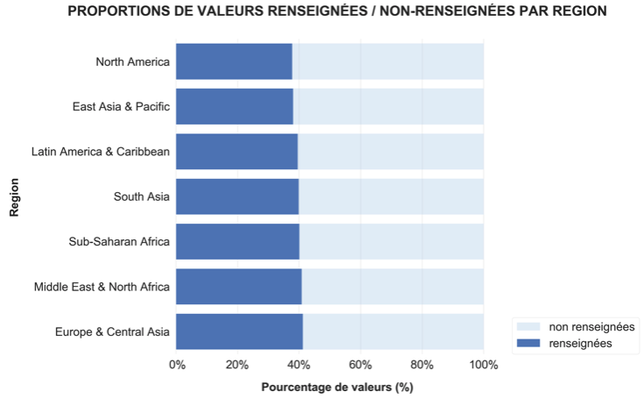
Analyse qualitative indicateurs descriptifs _____________ Régions
VALIDATION DU JEU DE DONNÉES
Moins de la moitié de l’ensemble des indicateurs sont renseignés pour chaque région
Sofia CHEVROLAT

Slide 9
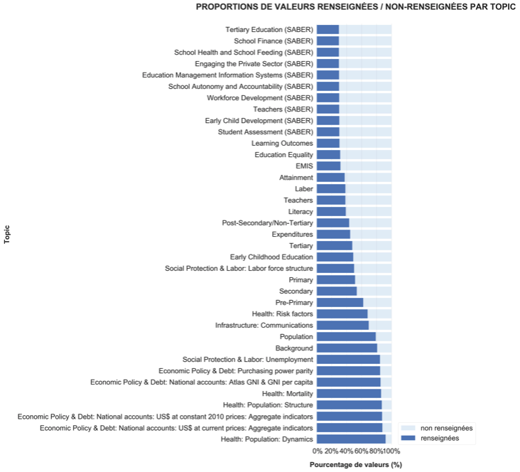
Analyse qualitative indicateurs descriptifs _____________ TOPICS
VALIDATION DU JEU DE DONNÉES
Le taux de remplissage moyen sur l’ensemble des régions varie du simple au double entre certaines catégories d'indicateurs.
Des catégories doublons d’autres catégories
Des catégories non pertinentes à la problématique
Un certain nombre de catégories d'indicateurs est relativement bien renseigné ( % de remplissage moyen sur l’ ensemble des régions > 50% ).
Sofia CHEVROLAT

Slide 10
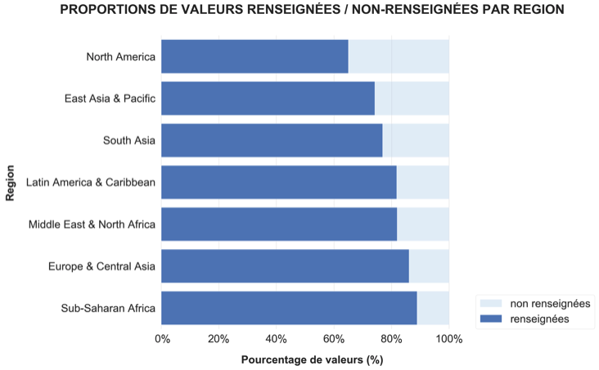
Analyse qualitative indicateurs DE PROJECTION _____________ Régions
VALIDATION DU JEU DE DONNÉES
Les indicateurs sont renseignés à plus de 60% sur l’ensemble des régions.
Sofia CHEVROLAT

Slide 11
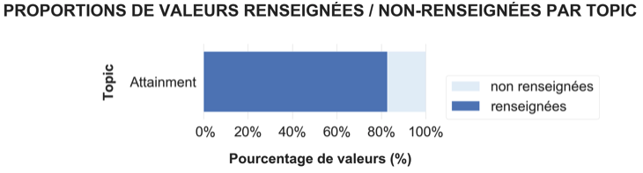
Analyse qualitative indicateurs de projection _____________ TOPICS et indicateurs
VALIDATION DU JEU DE DONNÉES
L’ensemble des indicateurs sont répartis dans un seul topic : Attainment.
Au global, chacun de ces indicateurs est renseigné à hauteur de près de 82,7%.
Sofia CHEVROLAT

Slide 12
SÉLECTION DES TOPICS
VALIDATION DU JEU DE DONNÉES
TOPIC | DESCRIPTION
Attainment | Données plus haut niveau de scolarité
Tertiary | Données populations niveau université
Social Protection & Labor: Labor force structure | Données populations actives (15 ans et +)
Secondary | Données populations niveau lycée
Infrastructure: Communications | Données accès à internet et à un ordinateur
Population | Données structure population / niveau scolaire
Social Protection & Labor: Unemployment | Données chômage
Economic Policy & Debt: National accounts: US$ at current prices: Aggregate indicators | Données pouvoir d’achat
Health: Population: Dynamics | Données croissance population
Health: Population: Structure | Données structure population
Restriction à 10 topics sur la base :
Des problématiques
Du taux de remplissage moyen sur l’ensemble des régions ( > 60%)
Des doublons
1375 indicateurs
Sofia CHEVROLAT

Slide 13
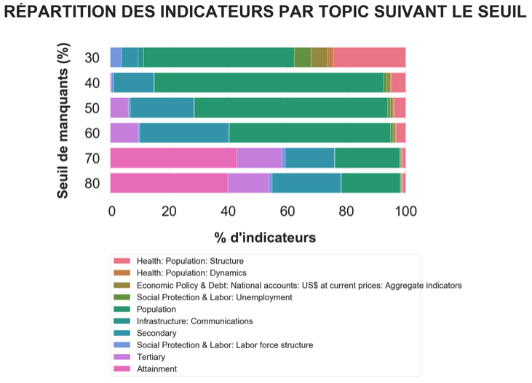
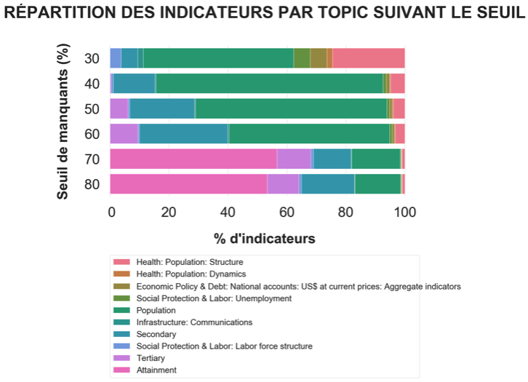
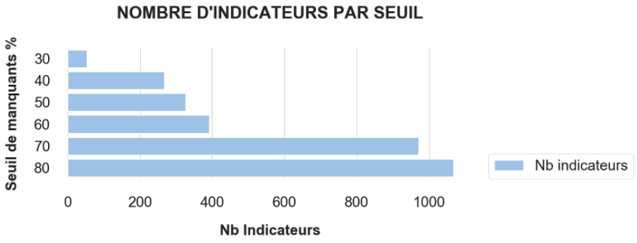
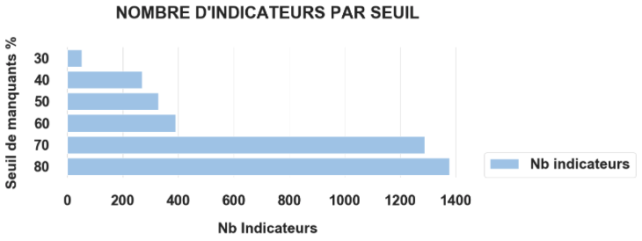
Sélection des indicateurs
VALIDATION DU JEU DE DONNÉES
Pour une analyse aussi fiable que possible, on recherche des indicateurs :
Avec un taux de remplissage maximum
Couvrant un large spectre des topics sélectionnés
Communs à toutes les zones géographiques
On obtient un seuil maximum acceptable de données manquantes / indicateur / région : 60%
Sofia CHEVROLAT

Slide 14
SÉLECTION DES INDICATEURS
INDICATEUR | TOPIC | DESCRIPTION
IT.CMP.PCMP.P2 | Infrastructure: Communications | Personal computers (per 100 people)
IT.NET.USER.P2 | Infrastructure: Communications | Internet users (per 100 people)
NY.GDP.PCAP.CD | Economic Policy & Debt: National accounts: US$... | GDP per capita (current US$)
SE.SEC.ENRL | Secondary | Enrolment in secondary education (number)
SE.SEC.ENRR | Secondary | Gross enrolment ratio, secondary, both sexes (%)
SE.SEC.PRIV.ZS | Secondary | % of enrolment in secondary education (private schools)
SE.TER.ENRL | Tertiary | Enrolment in tertiary education (number)
SE.TER.ENRR | Tertiary | Gross enrolment ratio, tertiary, both sexes (%)
SE.TER.PRIV.ZS | Tertiary | % of enrolment in tertiary education (private schools)
SL.TLF.TOTL.IN | Social Protection & Labor: Labor force structure | Labor force, total (number)
SL.UEM.TOTL.ZS | Social Protection & Labor: Unemployment | Unemployment, total (% of total labor force)
SP.POP.GROW | Health: Population: Dynamics | Population growth (annual %)
SP.POP.TOTL | Health: Population: Structure | Population, total (number)
SP.SEC.TOTL.IN | Population | Population of the official age for secondary education (number)
SP.TER.TOTL.IN | Population | Population of the official age for tertiary education (number
PRJ.ATT.15UP.1.MF | Attainment | Projection: total % of the population age 15+ with highest level of educational attainment = Primary
PRJ.ATT.15UP.3.MF | Attainment | Projection: total % of the population age 15+ with highest level of educational attainment = Secondary
PRJ.ATT.15UP.4.MF | Attainment | Projection: total % of the population age 15+ with highest level of educational attainment = Tertiary
VALIDATION DU JEU DE DONNÉES
Analyse manuelle des indicateurs restants :
Retrait des indicateurs non pertinents
Retrait des indicateurs en doublon
Retrait des indicateurs correspondant à des sous-ensembles non pertinents d’autres indicateurs
Restriction à 18 indicateurs pertinents renseignés à 40% minimum sur l’ensemble des régions :
15 indicateurs descriptifs
3 indicateurs de projection
Sofia CHEVROLAT

Slide 15
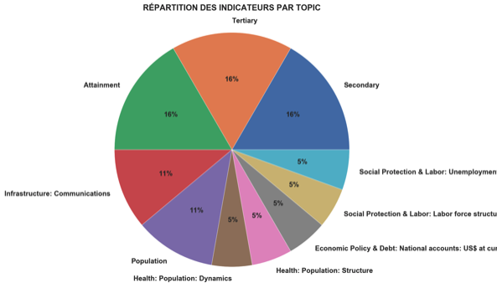
SÉLECTION DES INDICATEURS
VALIDATION DU JEU DE DONNÉES
Les 18 indicateurs sont bien répartis sur l’ensemble des topics d’intérêt.
.
Sofia CHEVROLAT

Slide 16
Conclusion
VALIDATION DU JEU DE DONNÉES
La base de données peut être séparée en:
Un jeu de données d’indicateurs descriptifs, globalement peu renseignés
Un jeu de données d’indicateurs de projection, globalement bien renseignés.
Il est possible d’isoler 10 catégories suffisamment renseignées sur l’ensemble des régions.
De là, 18 indicateurs uniques – 15 indicateurs descriptifs, 3 indicateurs de projection – suffisamment renseignés et répartis sur l’ensemble des catégories pertinentes peuvent être sélectionnés.
Ces indicateurs doivent permettre de réaliser un profil des différents pays et régions, pertinent par rapport aux problématiques posées.
Le jeu de données est donc exploitable pour répondre aux problématiques posées.
Le jeu de données peut-il permettre de répondre aux problématiques posées ?
Sofia CHEVROLAT

Slide 17
Pré-ANALYSE EXPLORATOIRE
Pistes de réponse aux problématiques posées

Slide 18
Démarche
PRÉ-ANALYSE EXPLORATOIRE
Comparaisons à différents niveaux avec la référence : la France
0
Mise en place
I
Sélection des zones géographiques
II
Sélection
grossière des pays
III
Sélection fine des pays
IV
Sélection du pays le plus prometteur

Slide 19
0. Mise en place
PRÉ-ANALYSE EXPLORATOIRE
INDICATEUR | TOPIC | DESCRIPTION
IT.CMP.PCMP.P2 | Infrastructure: Communications | Personal computers (per 100 people)
IT.NET.USER.P2 | Infrastructure: Communications | Internet users (per 100 people)
NY.GDP.PCAP.CD | Economic Policy & Debt: National accounts: US$... | GDP per capita (current US$)
SE.SEC.ENRR | Secondary | Gross enrolment ratio, secondary, both sexes (%)
SE.SEC.PRIV.ZS | Secondary | Percentage of enrolment in secondary education in private institutions
SE.TER.ENRR | Tertiary | Gross enrolment ratio, tertiary, both sexes (%)
SE.TER.PRIV.ZS | Tertiary | Percentage of enrolment in tertiary education in private institutions
SL.TLF.TOTL.IN | Social Protection & Labor: Labor force structure | Labor force, total
SL.UEM.TOTL.ZS | Social Protection & Labor: Unemployment | Unemployment, total (% of total labor force)
SP.POP.GROW | Health: Population: Dynamics | Population growth (annual %)
SP.POP.TOTL | Health: Population: Structure | Population, total
SL.TLF.TOTL.PCT | Labor Composite | Labor force, total (% of total population)
Exploitation des indicateurs :
Pour une comparaison fiable, restriction aux indicateurs de proportion (pourcentage / par 100 / par personne)
Création d’un nouvel indicateur % sur la proportion de population active
Sofia CHEVROLAT

Slide 20
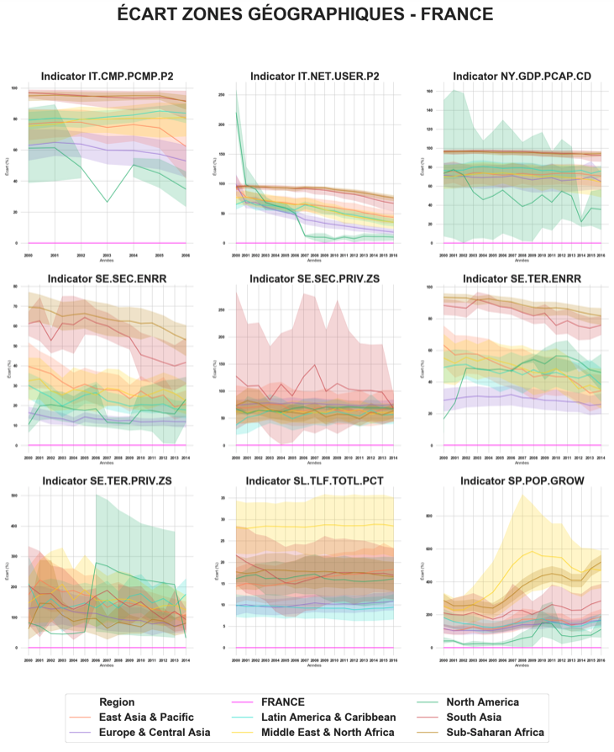
I. Sélection zones géographiques _____________ Écarts avec la France en %
PRÉ-ANALYSE EXPLORATOIRE
Sofia CHEVROLAT

Slide 21
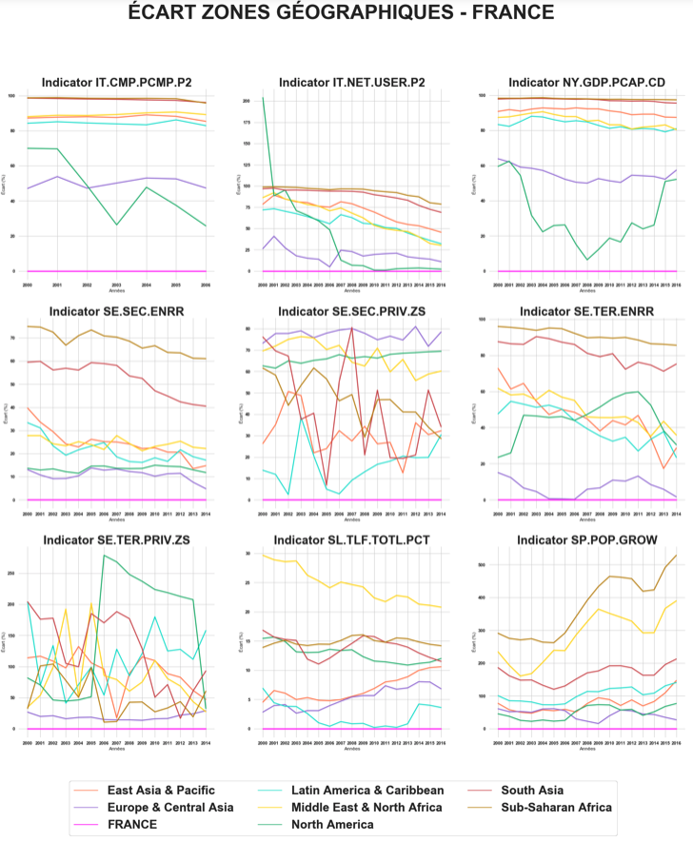
I. Sélection zones géographiques _____________ Médianes des Écarts AVEC la France en %
PRÉ-ANALYSE EXPLORATOIRE
Sofia CHEVROLAT

Slide 22
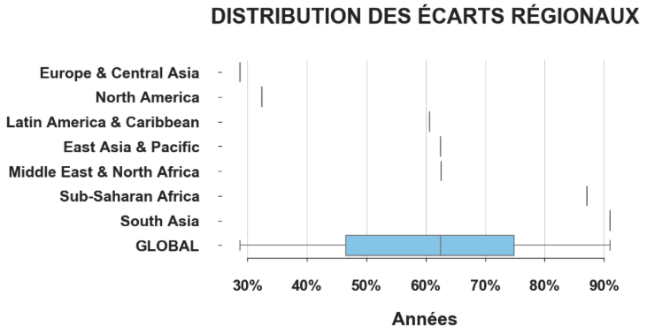
I. Sélection zones géographiques
PRÉ-ANALYSE EXPLORATOIRE
RANG | ZONE GÉOGRAPHIQUE | MÉDIANE DES ÉCARTS / FRANCE (%)
1 | Europe & Central Asia | 28.77
2 | North America | 32.42
3 | Latin America & Caribbean | 60.67
4 | East Asia & Pacific | 62.47
5 | Middle East & North Africa | 62.60
6 | Sub-Saharan Africa | 87.16
7 | South Asia | 90.97
On conserve les zones géographiques situées dans le 1er quartile :
L’Europe & l’Asie Centrale
L’Amérique du Nord
Sofia CHEVROLAT

Slide 23
II. Sélection grossière des pays
PRÉ-ANALYSE EXPLORATOIRE
RANG | PAYS | MÉDIANE DES ÉCARTS / FRANCE (%)
1 | Ireland | 10.11
2 | Austria | 10.63
3 | United Kingdom | 10.91
4 | Belgium | 11.89
5 | Hungary | 13.70
6 | Germany | 15.58
7 | Canada | 17.42
8 | Finland | 17.77
9 | Spain | 19.86
10 | Slovenia | 21.58
On conserve les pays situés dans le 1er quintile.
Sofia CHEVROLAT

Slide 24
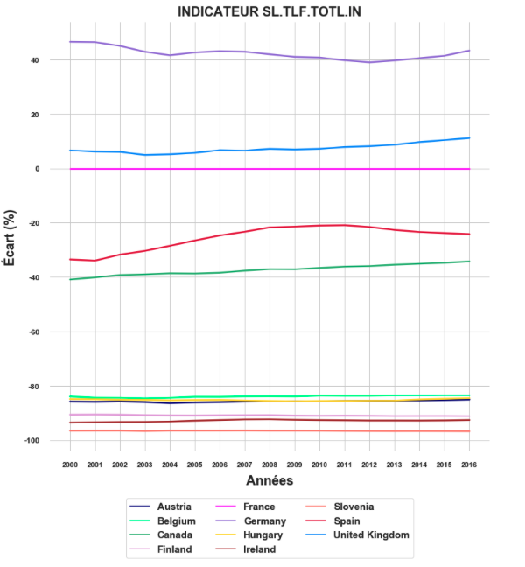
III. sélection fine des pays _____________ TAILLE de la Population active
PRÉ-ANALYSE EXPLORATOIRE
Parmi les pays d’intérêt, 4 se distinguent nettement :
L’ Allemagne
Le Royaume-Uni
L’ Espagne
Le Canada
La Belgique arrive 5ème en lointaine position.
1 | Allemagne | + 41.57 %
2 | Royaume-Uni | + 7.17 %
3 | Espagne | - 22.13 %
4 | Canada | - 37.10 %
5 | Belgique | - 83.86 %
Sofia CHEVROLAT

Slide 25
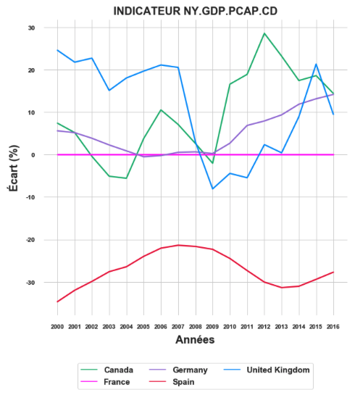
III. sélection fine des pays _____________ Pouvoir d’achat
PRÉ-ANALYSE EXPLORATOIRE
Parmi les pays d’intérêt, 3 se dégagent :
Le Canada
L’ Allemagne
Le Royaume-Uni
L’Espagne est le seul pays à avoir un pouvoir d’achat inférieur (et de + de 20%) à celui de la France.
1 | Canada | + 14.39 %
2 | Allemagne | + 13.23 %
3 | Royaume-Uni | + 12.37 %
4 | Espagne | - 22.72 %
Sofia CHEVROLAT

Slide 26
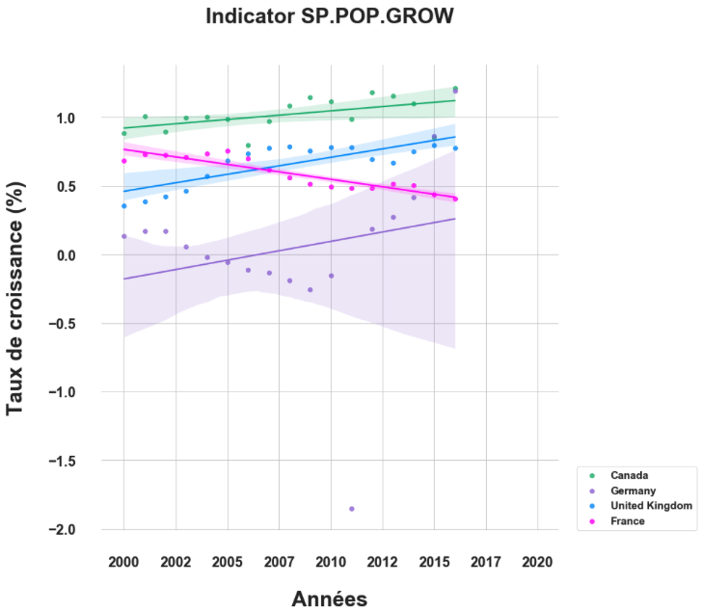
IV. Sélection du PAYS LE PLUS PROMETTEUR _____________ TAUX DE CROISSANCE
PRÉ-ANALYSE EXPLORATOIRE
Le Canada est en tête, avec un taux de croissance supérieur de près de 30% sur la période à celui du 2ème pays, le Royaume-Uni.
L’ Allemagne est loin derrière avec un taux de croissance moyen de seulement 0.14%.
Rang | Pays | Taux de croissance moyen
1 | Canada | 1.02 %
2 | Royaume-Uni | 0.66 %
3 | Allemagne | 0.14 %
Sofia CHEVROLAT

Slide 27
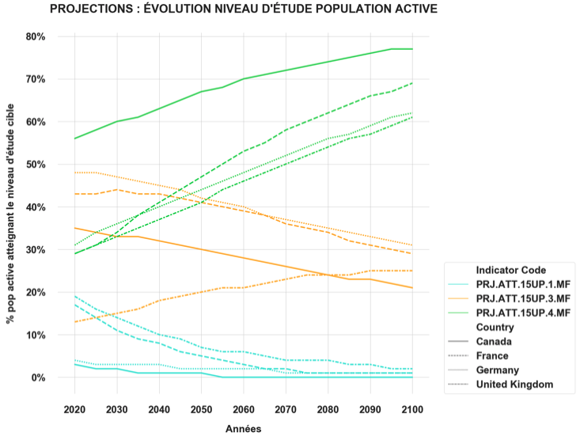
IV. Sélection du PAYS LE PLUS PROMETTEUR _____________ PROJECTION NIVEAU d’Études population active
PRÉ-ANALYSE EXPLORATOIRE
On observe pour l’ensemble des pays qu’un pourcentage de plus en plus important de la population poursuivra ses études au niveau université => une probabilité plus importante de devenir client de la société.
Le Canada est largement en tête sur ces observations, tandis que le Royaume-Uni et l’Allemagne sont au coude à coude.
Sofia CHEVROLAT

Slide 28
Conclusion
PRÉ-ANALYSE EXPLORATOIRE
Quels sont les pays avec un fort potentiel de clients pour les services de l’entreprise?
L’ Allemagne
Le Royaume-Uni
Le Canada
Pour chacun de ces pays, quelle sera l’évolution de ce potentiel de clients ?
Chez tous ces pays, les projections indiquent qu’un pourcentage croissant de la population poursuivra ses études au niveau universitaire, soit une probabilité accrue de devenir clients de la société, et donc une augmentation du potentiel de clients. Sur ce point, le Canada se distingue déjà – et continuera à se distinguer des autres pays – avec un % de personnes poursuivant leur cursus jusqu’à l’université actuellement presque deux fois supérieur à celui de l’Allemagne et du Royaume-Uni.
Dans quels pays l’entreprise doit-elle opérer en priorité ?
Le Canada, pour son profil similaire à celui de la France, son pouvoir d’achat supérieur, son dynamisme démographique et son % de population de niveau universitaire.
Pistes de réponse aux problématiques posées

Slide 29



recommandations
Établir une stratégie basée sur la langue:
Cibler et conquérir le marché canadien francophone
Pays francophone : Coût presqu'exclusivement réduit aux dépenses marketing.
Pouvoir d’achat supérieur : Possibilité de se positionner sur des tarifs plus élevés ou de conserver les tarifs français pour une image plus accessible.
Conquérir le reste du marché canadien en traduisant les contenus en anglais
Expansion vers le reste de l’Amérique du Nord et le Royaume-Uni
BONUS
Réassigner le budget traduction initial vers campagne marketing en Belgique (profil prometteur, 5ème position)
ALLEMAGNE
Langue peu parlée à travers le monde, mis à part en Allemagne. Les coûts de traduction devraient donc être amortis sur ce seul pays.

Slide 30

MERCI POUR VOTRE ATTENTION
AVEZ-VOUS DES QUESTIONS ?

Slide 31
ANNEXE 1
GRANDEURS STATISTIQUES _____________ Régions
Region | grandeur stat | IT.CMP.PCMP.P2 | IT.NET.USER.P2 | NY.GDP.PCAP.CD | SE.SEC.ENRR | SE.SEC.PRIV.ZS | SE.TER.ENRR | SE.TER.PRIV.ZS | SL.TLF.TOTL.PCT | SP.POP.GROW
East Asia & Pacific | median | 14.948929 | 26.528860 | 11487.195122 | 82.689149 | 24.108736 | 39.801737 | 38.818871 | 47.676210 | 1.086102
 | mean | 22.043301 | 28.597060 | 11811.116071 | 83.648910 | 24.359302 | 39.256359 | 38.552880 | 47.536143 | 1.088471
 | standard deviation | 13.359178 | 12.062296 | 3570.493398 | 7.490766 | 2.329847 | 7.853459 | 3.564298 | 1.021468 | 0.101089
Europe & Central Asia | median | 26.867234 | 50.073873 | 27997.774966 | 100.360227 | 8.711644 | 55.818451 | 25.759501 | 47.998909 | 0.362286
 | mean | 26.858756 | 49.097937 | 26424.079999 | 101.049123 | 8.456907 | 53.539410 | 24.915112 | 47.566760 | 0.370680
 | standard deviation | 6.284158 | 18.106216 | 6263.099730 | 3.710879 | 1.629487 | 9.186879 | 2.462700 | 0.771537 | 0.067290
FRANCE | median | 41.303444 | 70.680000 | 36854.968280 | 111.178520 | 25.588341 | 55.218361 | 17.082781 | 45.723775 | 0.558857
 | mean | 44.224959 | 59.807078 | 36302.694924 | 110.350309 | 25.602303 | 56.605849 | 17.793204 | 45.613390 | 0.591481
 | standard deviation | 13.140562 | 24.046950 | 7487.586686 | 1.716439 | 0.460054 | 3.198689 | 2.152434 | 0.314241 | 0.119628
Latin America & Caribbean | median | 7.738481 | 27.795254 | 9010.193428 | 87.820678 | 25.710012 | 41.000012 | 43.131172 | 45.738347 | 1.114014
 | mean | 7.671467 | 29.191801 | 8422.599802 | 87.396044 | 25.749309 | 37.747146 | 44.219611 | 45.327910 | 1.122163
 | standard deviation | 1.395271 | 16.530583 | 1841.745496 | 6.788780 | 2.005505 | 7.690180 | 8.620206 | 1.815696 | 0.185394
Middle East & North Africa | median | 8.892166 | 26.431668 | 13455.164189 | 79.759917 | 15.530373 | 28.844476 | 34.983457 | 38.382403 | 2.770161
 | mean | 10.448731 | 28.264026 | 13145.687321 | 77.845770 | 16.157564 | 30.573996 | 35.999975 | 37.896700 | 2.812939
 | standard deviation | 5.290343 | 18.569026 | 3824.589378 | 8.559479 | 3.359452 | 6.439404 | 5.287861 | 2.018281 | 0.492356
North America | median | 54.693019 | 76.616662 | 53075.492846 | 92.644012 | 16.837683 | 68.648856 | 45.146738 | 52.519977 | 0.847225
 | mean | 62.242071 | 71.565453 | 51706.395069 | 91.885879 | 17.096167 | 70.022402 | 43.553046 | 52.484603 | 0.786381
 | standard deviation | 14.750825 | 11.857311 | 7740.068138 | 6.292662 | 8.274397 | 7.341136 | 20.772255 | 0.371265 | 0.160344
South Asia | median | 2.221285 | 6.379647 | 1619.490133 | 49.740962 | 41.530552 | 9.576372 | 34.880660 | 40.608571 | 1.786834
 | mean | 2.412377 | 9.532641 | 1616.570479 | 52.968153 | 41.760393 | 10.781600 | 37.440100 | 40.121819 | 1.822758
 | standard deviation | 1.245967 | 8.862557 | 692.665028 | 10.289057 | 7.056486 | 4.312235 | 7.471303 | 1.548464 | 0.265551
Sub-Saharan Africa | median | 2.421941 | 4.836989 | 2024.071037 | 41.573192 | 18.182599 | 7.093913 | 31.404938 | 38.254597 | 2.577849
 | mean | 3.333780 | 7.183507 | 1866.411793 | 42.940069 | 17.609788 | 7.253428 | 29.301094 | 38.217303 | 2.569895
 | standard deviation | 2.234302 | 6.203607 | 635.833951 | 9.648244 | 3.777714 | 3.171262 | 5.494626 | 0.448930 | 0.051719
Sofia CHEVROLAT

Slide 32
Pays | grandeur stat | IT.CMP.PCMP.P2 | IT.NET.USER.P2 | NY.GDP.PCAP.CD | SE.SEC.ENRR | SE.SEC.PRIV.ZS | SE.TER.ENRR | SE.TER.PRIV.ZS | SL.TLF.TOTL.PCT | SP.POP.GROW
France | median | 41.303444 | 70.680000 | 36854.9682 | 111.178520 | 25.588341 | 55.218361 | 17.082781 | 45.723775 | 0.558857
 | mean | 44.224959 | 59.807078 | 36302.6949 | 110.350309 | 25.602303 | 56.605849 | 17.793204 | 45.613390 | 0.591481
 | standard deviation | 13.140562 | 24.046950 | 7487.58668 | 1.716439 | 0.460054 | 3.198689 | 2.152434 | 0.314241 | 0.119628
Austria | median | 51.731853 | 72.87000 | 44676.3458 | 99.388783 | 9.624120 | 56.689310 | 15.924660 | 50.585484 | 0.487134
 | mean | 50.036888 | 65.15080 | 41664.6920 | 99.342432 | 9.487233 | 60.800746 | 14.864528 | 50.226165 | 0.531001
 | standard deviation | 9.545937 | 17.70998 | 9613.08064 | 0.736483 | 0.504404 | 12.970434 | 2.363959 | 1.412579 | 0.293133
Belgium | median | 29.429374 | 66.00000 | 41236.2665 | 108.428913 | 67.959484 | 62.030514 | 56.500648 | 44.143264 | 0.579446
 | mean | 29.487190 | 64.87821 | 39037.6797 | 129.459890 | 63.961466 | 64.836462 | 56.274556 | 43.758668 | 0.612242
 | standard deviation | 6.219495 | 18.40730 | 8677.67927 | 26.712746 | 5.203459 | 5.840961 | 0.897708 | 0.949556 | 0.280557
Canada | median | 52.181541 | 76.70000 | 42157.9279 | 102.297066 | 6.984930 | 58.883591 | NaN | 55.071254 | 1.002034
 | mean | 63.038518 | 75.00231 | 40057.6681 | 103.654748 | 6.750420 | 58.883591 | NaN | 54.928627 | 1.022019
 | standard deviation | 21.221881 | 11.27034 | 10273.2225 | 3.465118 | 0.557432 | NaN | NaN | 0.874385 | 0.121166
Finland | median | 45.180672 | 82.490000 | 43402.8632 | 111.792313 | 8.171155 | 91.447216 | 12.888435 | 49.961936 | 0.383777
 | mean | 45.084037 | 76.65437 | 41477.8520 | 120.886916 | 8.943469 | 90.287270 | 17.659544 | 50.023228 | 0.363878
 | standard deviation | 3.812999 | 15.86876 | 9316.08671 | 15.076504 | 2.824185 | 4.077279 | 9.164505 | 0.600454 | 0.099259
Germany | median | 47.739260 | 78.00000 | 41732.7072 | 102.508446 | 8.385035 | 65.473801 | 8.308320 | 51.023824 | 0.055363
 | mean | 48.376829 | 70.44495 | 38126.8506 | 102.485036 | 8.129824 | 64.931936 | 8.368643 | 50.831157 | 0.040516
 | standard deviation | 11.556305 | 18.51520 | 8202.04223 | 1.080385 | 0.847626 | 3.635002 | 0.537778 | 1.355940 | 0.617592
Hungary | median | 13.491464 | 61.00000 | 12814.9499 | 99.219707 | 11.175095 | 59.651720 | 15.254535 | 42.635082 | -0.237855
 | mean | 14.260671 | 50.22878 | 11405.8551 | 99.914361 | 12.875589 | 56.225210 | 15.256219 | 43.149257 | -0.246160
 | standard deviation | 5.561120 | 24.29690 | 3280.11083 | 4.066384 | 4.877110 | 9.528087 | 1.350262 | 2.074713 | 0.083922
Ireland | median | 45.478890 | 65.34000 | 52060.4678 | 112.889511 | 0.665790 | 56.725500 | 5.063655 | 47.857649 | 1.592151
 | mean | 46.117493 | 57.07866 | 49393.4352 | 113.603100 | 0.651295 | 60.041745 | 5.186939 | 48.348836 | 1.411551
 | standard deviation | 8.073482 | 22.38492 | 11421.7450 | 10.233045 | 0.125721 | 10.935607 | 2.015613 | 1.386364 | 0.841922
Spain | median | 23.949106 | 59.60000 | 28482.6094 | 117.605236 | 28.331495 | 70.517365 | 13.690375 | 49.644119 | 0.694068
 | mean | 26.265366 | 54.19056 | 26555.8019 | 120.240871 | 28.268642 | 73.367619 | 14.294059 | 48.790339 | 0.822009
 | standard deviation | 7.929330 | 21.17639 | 6171.18873 | 7.690661 | 0.784529 | 10.806432 | 1.670201 | 2.002014 | 0.808146
ANNEXE 2
GRANDEURS STATISTIQUES _____________ Pays à fort potentiel
Sofia CHEVROLAT

